Slide 1
Promesse e quasi contratti
Sara Landini

Slide 2
Promessa e contratto
Promessa Atto Unilaterale
Contratto Atto bilaterale- Accordo

Slide 3
Promessa al pubblico (art. 1989)

Slide 4
Offerta al pubblico (art. 1936)

Slide 5
Tipicità delle promesse?
Art. 1987
«casi ammessi dalla legge»

Slide 6
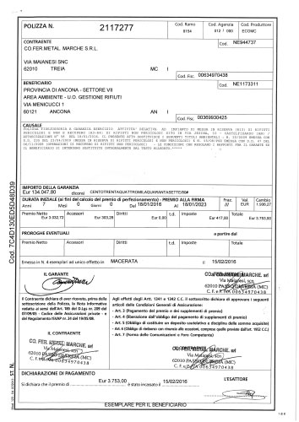

Slide 7
Arricchimento ingiustificato
Cassazione civile, sez. III, 13/12/2016, n. 25503
Il contratto di locazione non registrato è nullo e la prestazione compiuta in esecuzione di un contratto nullo costituisce un indebito oggettivo, con la conseguenza che, ricorrendone i presupposti, il locatore avrà diritto al risarcimento del danno ex art. 2043 c.c. o al pagamento dell'ingiustificato arricchimento ex articolo 2041 c.c.. Questo è quanto affermato dalla Cassazione che ha accolto il ricorso contro la decisione della corte di merito che aveva ritenuto solo inefficace il contratto, con la conseguenza che il canone era comunque tenuto quale corrispettivo della "detenzione intrinsecamente irrepetibile". Per i giudici di legittimità, in tema di locazione nessuna norma dà rilievo a un rapporto di fatto, talché quanto versato dal conduttore in forza di un contratto nullo costituisce un indebito oggettivo che, come tale, trova disciplina nell'art. 2033 c.c., secondo cui "chi ha eseguito un pagamento non dovuto ha diritto di ripetere ciò che ha pagato". E sarà onere del locatore chiedere e provare il danno da lui patito o l'ingiustificato arricchimento da parte del conduttore.

Slide 8
Gestione di affari altrui (art. 2028)
Cassazione civile, sez. III, 22/12/2004, n. 23823
L'istituto della "negotiorum gestio", così come previsto e disciplinato dagli art. 2028 ss. c.c., postula uno svolgimento di attività, da parte del gestore, diretta al conseguimento dell'esclusivo interesse dell'altro soggetto, - non configurabile, quindi, nelle ipotesi in cui ricorra una contrapposizione dei rispettivi interessi di cui risultino portatori, rispettivamente il negotiorum gestor ed il negotiorum gestus - caratterizzato dalla spontaneità dell'intervento del gestore, e quindi dalla mancanza di un qualsivoglia rapporto giuridico in forza del quale il gestore sia tenuto ad intervenire nella sfera giuridica altrui. (Nella specie un genitore aveva agito nei confronti del genero per ottenerne la condanna al rimborso delle spese sostenute per il mantenimento della figlia, moglie separata del convenuto; la Corte cass., in applicazione dei principi succitati, ha ritenuto insussistenti i presupposti della "negotiorum gestio").

